Slide 1


FÍSICA1
PRESENTACIÓN 3ºRA - TERCERA PARTE

Slide 2
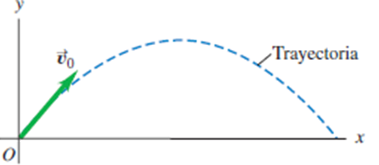
MOVIMIENTO DE UNA PARTÍCULA EN EL PLANO
Para describir el movimiento en el plano:
1ro: fijar un sistema de referencia
2do: definir el vector posición de una partícula “P”
¿Cómo se expresaría en términos de sus componentes?
P en un instante dado
P
α

Slide 3
MOVIMIENTO DE UNA PARTÍCULA EN EL PLANO
3ro: Definir vector desplazamiento
P para dos instantes de tiempo
α

Slide 4
MOVIMIENTO DE UNA PARTÍCULA EN EL PLANO
4to: Definir velocidad media
P en dos instantes de tiempo
P1⇒Partícula “P” en cierto instante t1
P2⇒Partícula “P” en cierto instante t2
α

Slide 5
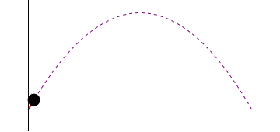
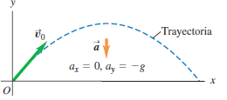
CASO PARTICULAR: TIRO PARABÓLICO, TIRO OBLICUO
y
α
x
En el tiro oblicuo la única aceleración es la de la gravedad “g” en la dirección “y”, por lo tanto solo se cambiará la velocidad v_{y}

Slide 6
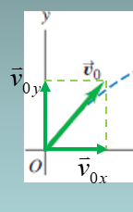

Principio de superposición de movimientos
Posición en función del tiempo en el eje y
MRUV
Si suponemos t₀=0
α

Slide 7
Principio de superposición de movimientos
Posición en función del tiempo en el eje x
MRU
Si suponemos t₀=0
α

Slide 8
Principio de superposición de movimientos
Si suponemos t₀=0
MRUV
MRU
Vector posición
P
α

Slide 9
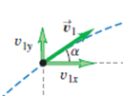
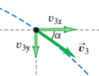
Principio de superposición de movimientos
Esta es la única componente que cambia con el tiempo!
Vector velocidad

Slide 10
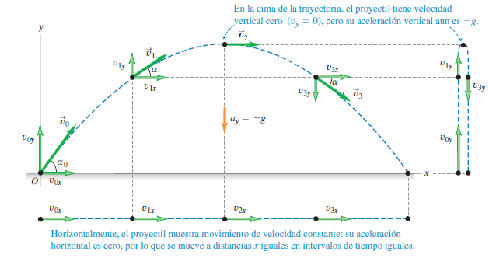
Principio de superposición de movimientos
Se puede observar en la gráfica que en el tiro vertical la velocidad nunca se hace cero, la rapidez (módulo del vector velocidad) será mínima en el punto más alto.

Slide 11
Un objeto que es lanzado al aire con un ángulo de 45° debe llegar a un punto que se encuentra a 20 m después de un obstáculo vertical de 6 m de alto. El obstáculo se encuentra a una distancia de 10 m respecto del lugar donde está originalmente el objeto antes de ser lanzado. Se podrá superar el obstáculo con las condiciones iniciales del movimiento? En caso afirmativo, determinar:
a) la rapidez mínima necesaria con la que el objeto debe ser lanzado;
b) el vector velocidad con que impactará el objeto al llegar;
c) el tiempo que permanecerá el objeto en el aire.

Slide 12
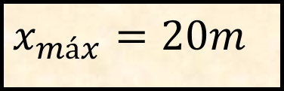
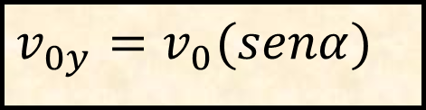
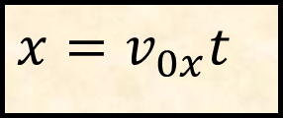
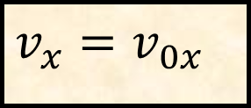
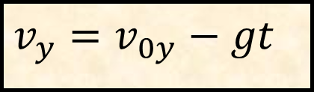
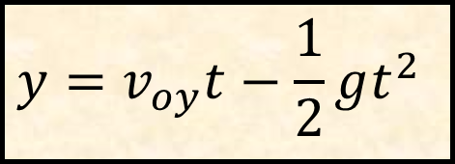
Datos
Movimiento en el eje y
Movimiento en el eje x
$$x_{máx}=20m$$
$$y=v_{oy}t−\frac{1}{2}gt^{2}$$
$$x=v_{0x}t$$
$$v_{x}=v_{0x}$$
$$v_{0y}=v_{0}(senα)$$
$$v_{y}=v_{0y}−gt$$

Slide 13
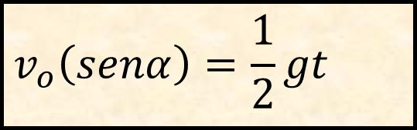
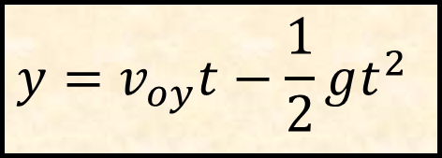
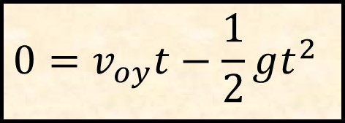
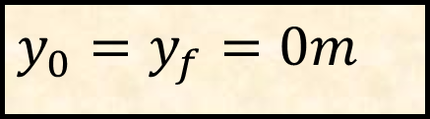
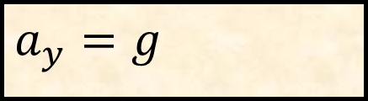
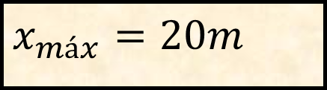
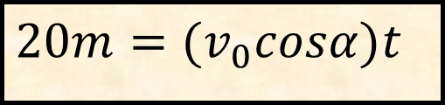

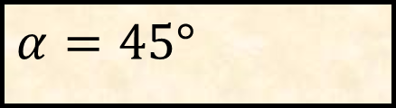
Datos
Movimiento en el eje y
Movimiento en el eje x
$$x_{máx}=20m$$
Tiempo de vuelo (que se encuentra en el aire)
Tiempo de vuelo (que se encuentra en el aire)
$$y_{0}=y_{f}=0m$$
$$y=v_{oy}t−\frac{1}{2}gt^{2}$$
$$x=v_{0x}t$$
$$α=45°$$
$$20m={(v}_{0}cosα)t$$
$$0=v_{oy}t−\frac{1}{2}gt^{2}$$
$$a_{y}=g$$
$$v_{o}\left(senα\right)=\frac{1}{2}gt$$

Slide 14
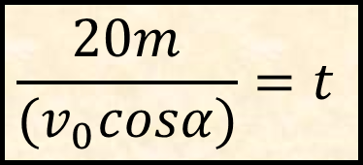
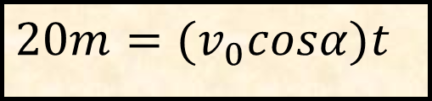

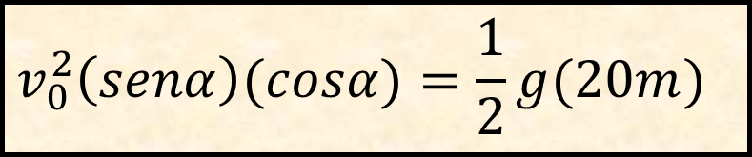
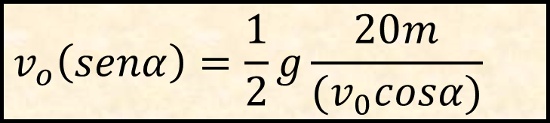
Datos
Movimiento en el eje y
Movimiento en el eje x
$$x_{máx}=20m$$
Tiempo de vuelo (que se encuentra en el aire)
Tiempo de vuelo (que se encuentra en el aire)
$$y_{0}=y_{f}=0m$$
$$v_{o}\left(senα\right)=\frac{1}{2}gt$$
$$20m={(v}_{0}cosα)t$$
$$\frac{20m}{{(v}_{0}cosα)}=t$$
$$α=45°$$
$$v_{o}\left(senα\right)=\frac{1}{2}g\frac{20m}{{(v}_{0}cosα)}$$
$$v_{0}^{2}\left(senα\right)(cosα)=\frac{1}{2}g(20m)$$

Slide 15
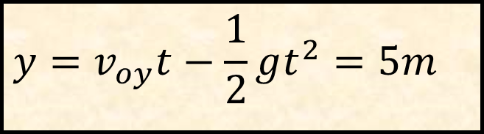
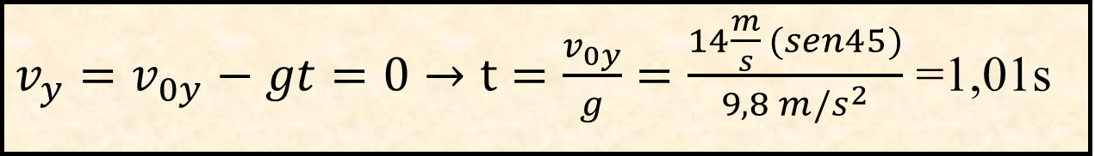
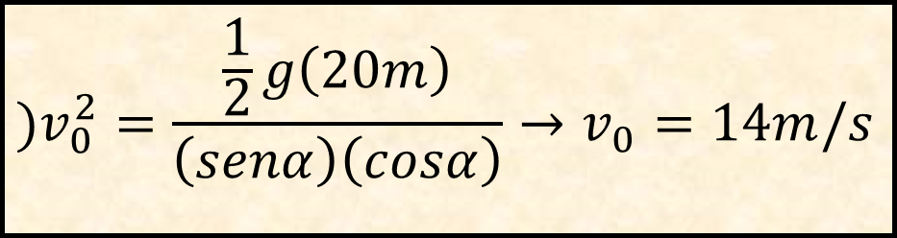
Datos
$$)v_{0}^{2}=\frac{\frac{1}{2}g\left(20m\right)}{\left(senα\right)\left(cosα\right)}→v_{0}=14m/s$$
$$x_{máx}=20m$$
$$y_{0}=y_{f}=0m$$
$v_{y}=v_{0y}−gt=0→t=\frac{v_{0y}}{g}=\frac{14\frac{m}{s} (sen45)}{9,8 m/s^{2}}$ =1,01s
$$α=45°$$
$$y=v_{oy}t−\frac{1}{2}gt^{2}=5m$$

Slide 16
ALTURA MÁXIMA Y ALCANCE HORIZONTAL
Solo cuando y₀= y_{F} = 0 m
Para una misma velocidad inicial: ¿con qué ángulo conviene disparar si queremos el mayor alcance posible en x?

Slide 17
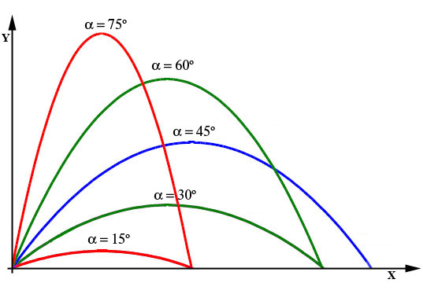
ÁNGULO DE ALCANCE MÁXIMO Y ALTURA MÁXIMA
Si solamente modificamos el ángulo y dejamos constante la rapidez inicial
α | Sen 2α | Sen²α
10 | 0,34 | 0,03
20 | 0,64 | 0,12
30 | 0,87 | 0,25
40 | 0,98 | 0,41
45 | 1,00 | 0,50
50 | 0,98 | 0,59
60 | 0,87 | 0,75
70 | 0,64 | 0,88
80 | 0,34 | 0,97

Slide 18
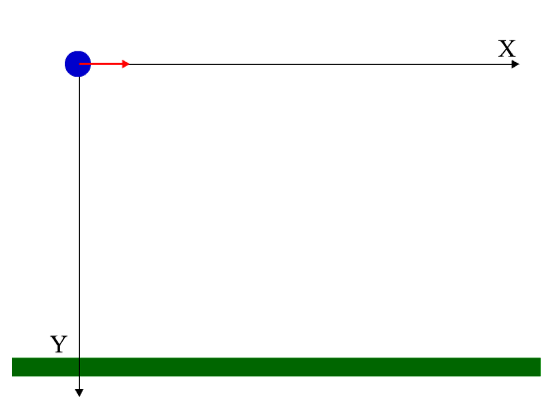
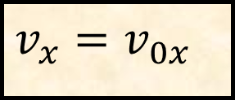

CASO PARTICULAR DEL TIRO OBLICUO: TIRO HORIZONTAL
y
$$x=v_{0x}t$$
x
$$v_{x}=v_{0x}$$

Slide 19
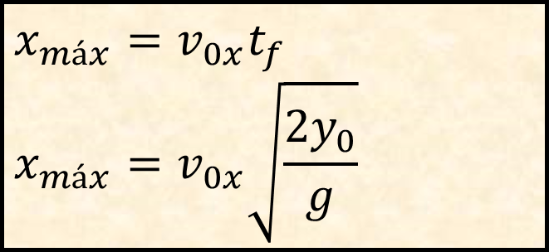
CASO PARTICULAR DEL TIRO OBLICUO: TIRO HORIZONTAL
Tiempo de vuelo o tiempo en el aire
¿Cómo podemos determinar este valor?
y(+)
y₀
$$x_{máx}=v_{0x}t_{f}$$
$$x_{máx}=v_{0x}\sqrt{\frac{2y_{0}}{g}}$$
x_{máx}
y_{f} =0

Slide 20
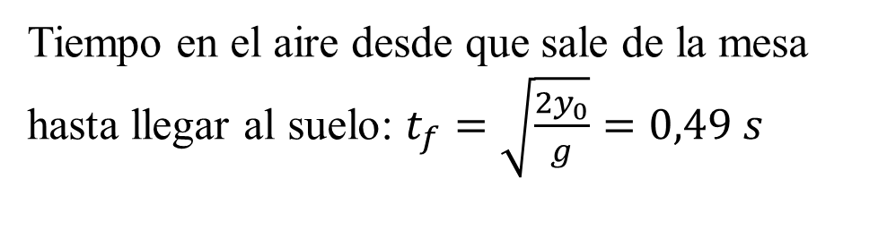
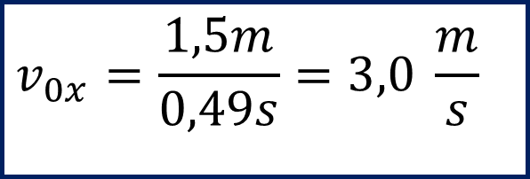
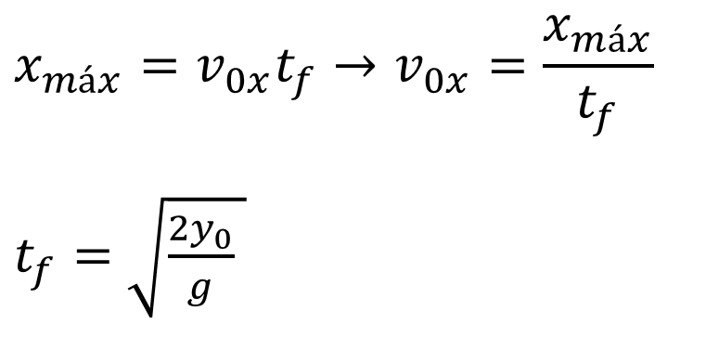
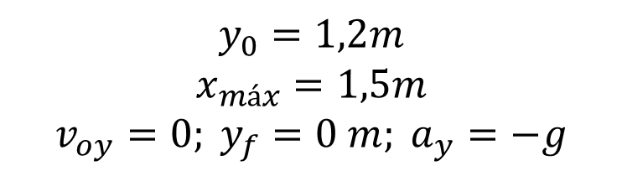
CASO PARTICULAR DEL TIRO OBLICUO: TIRO HORIZONTAL
Ejemplo 1. Determinar la velocidad de salida (una vez en el aire) de un objeto que viene moviéndose sobre una mesa horizontal y cae desde una altura de 1,2 m, desplazándose en x (desde el borde de la mesa) una distancia de 1,5 m.
Datos:
$$y_{0}=1,2m$$
$$x_{máx}=1,5m$$
$$v_{oy}=0; y_{f}=0 m; a_{y}=−g$$
Tiempo en el aire desde que sale de la mesa hasta llegar al suelo: $t_{f}=\sqrt{\frac{2y_{0}}{g}}=0,49 s$
Ecuación que relaciona la velocidad con los datos dados (para un sistema de referencia y=0 en el piso):
$$v_{0x}=\frac{1,5m}{0,49s}=3,0 \frac{m}{s}$$
$$x_{máx}=v_{0x}t_{f}→v_{0x}=\frac{x_{máx}}{t_{f}}$$
$t_{f}=$ $\sqrt{\frac{2y_{0}}{g} }$

Slide 21
CASO PARTICULAR DEL TIRO OBLICUO: TIRO HORIZONTAL
Ejemplo 1. Gráficos

Slide 22
CASO PARTICULAR DEL TIRO OBLICUO: TIRO HORIZONTAL
Ejemplo 1. Gráficos

Slide 23
CASO PARTICULAR DEL TIRO OBLICUO: TIRO HORIZONTAL
Ejemplo 1. Gráficos

